Slide 1
Android中动画的使用

Slide 2
Android中的动画简介
帧动画（Frame Animation）
补间动画（Tween Animation）
属性动画（Property animation）

Slide 3
Animation简介
Android 平台提供了一套完整的动画框架，使得开发者可以用它来开发各种动画效果，总的来说Android动画可以分为两类，最初的传统动画和Android3.0 之后出现的属性动画。
传统动画又包括帧动画（Frame Animation）和补间动画（Tweened Animation）。

Slide 4
Animation简介
传统动画：
帧动画（Frame Animation）：顺序播放一系列的图像。
存在多幅图像，在不同图像之间切换构成动画。
补间动画（Tween Animation）：对场景里的对象不断做图像变换（平移、缩放、旋转、透明度）从而实现动画效果。
指定某个View的开始和结束状态；
指定从开始到结束的变换方式。
对于Android中的动画来说，既可以使用XML文件方式声明，也可以在代码中实现。

Slide 5
Android中的动画简介
帧动画（Frame Animation）
补间动画（Tween Animation）
属性动画（Property animation）

Slide 6
帧动画 Frame Animation
Frame动画：顺序播放事先准备好的图像从而产生动画效果。
创建Frame动画的基本流程：
在动画中加载待播放的图片（XML文件或Java代码）；
为视图控件或视图页面启动Frame动画。

Slide 7
帧动画 Frame Animation
实例：借助Frame Animation模拟GIF动画。

Slide 8
Step1：加载待播放图片及XML文件
在res/drawable目录中添加图片。
添加res/drawable/***.xml文件。
<?xml version="1.0" encoding="utf-8"?>
<animation-list android:oneshot="false"
xmlns:android="http://schemas.android.com/apk/res/android">
<item android:drawable="@mipmap/jd_1" android:duration="90" />
<item android:drawable="@mipmap/jd_2" android:duration="90" />
<item android:drawable="@mipmap/jd_3" android:duration="90" />
</animation-list>

Slide 9
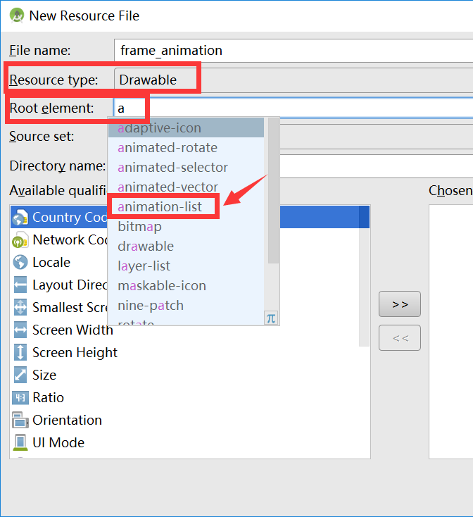
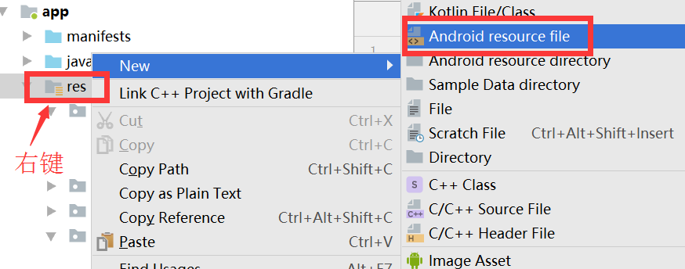
Step1：加载待播放图片及XML文件
添加动画列表的xml文件（方法1： Android视图下）

Slide 10
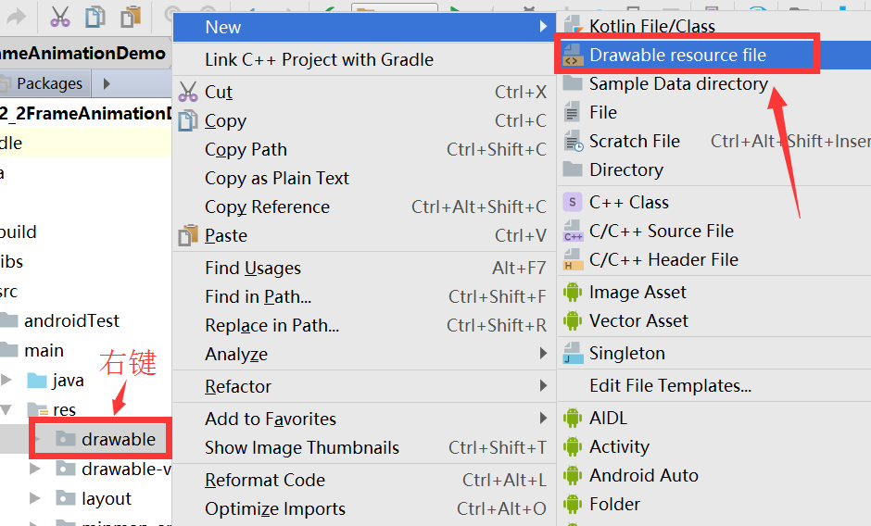
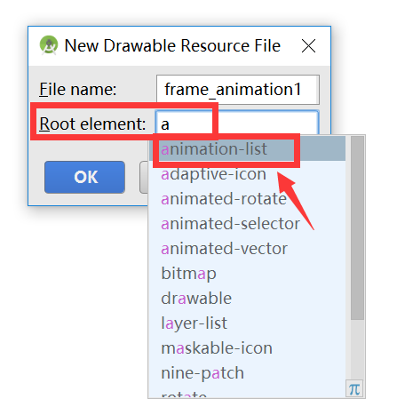
Step1：加载待播放图片及XML文件
添加动画列表的xml文件（方法2：Project视图下）

Slide 11
XML文件节点属性
在res/drawable/***.xml文件中
<animation-list>标签：
oneshot属性：
true：动画执行一次。
false：动画循环执行。
<item>子标签：
drawable属性：表示图片的资源ID。
duration属性：表示该图片的显示时间，毫秒。

Slide 12
Step2：加载待播放图片
在Activity中加载背景图片资源。
帧动画是作为背景图片资源插入到视图中的。
方法一：在XML布局资源文件中配置。
<ImageView android:id="@+id/iv_loading"
android:layout_width="wrap_content"
android:layout_height="wrap_content"
android:src="@drawable/loading_jd"/>
方法二：在Java源文件文件中配置。
ImageView iv_loading = findViewById(R.id.iv_loading);
iv_loading.setImageResource(R.drawable.loading);

Slide 13
Step3：启动动画
在Activity中启动动画。
在Activity中停止动画执行。
ImageView iv_loading = findViewById(R.id.iv_loading);
AnimationDrawable loadingDrawable
=(AnimationDrawable) iv_loading.getDrawable();
loadingDrawable.start(); // 开始动画
// loadingDrawable.stop(); // 停止动画

Slide 14
补充：Java代码实现Frame动画
// 实例化AnimationDrawable对象
AnimationDrawable frameAnimation = new AnimationDrawable();
// 添加帧资源
for (int i=1; i<4; ++i) {
int id = getResources().getIdentifier("img_"+i,
"drawable", getPackageName());
frameAnimation.addFrame(getResources().getDrawable(id), 90);
}
// 设置循环并播放
frameAnimation.setOneShot(false);
frameAnimation.start();
// 使用动画
ImageView iv_loading = findViewById(R.id.iv_loading);
iv_loading.setImageDrawable(frameAnimation);

Slide 15
Android中的动画简介
帧动画（Frame Animation）
补间动画（Tween Animation）
属性动画（Property animation）

Slide 16
补间动画 Tween Animation
Tween动画：对于一个对象（视图控件或页面）实行图像变换。
创建Tween动画的基本流程：
设置对象开始和结束时的状态；
设置动画效果（XML方式或Java代码方式）；
为视图控件或视图页面设定（或启动）Tween动画。

Slide 17
设置Tween动画效果
常用的Tween动画效果。
Alpha：改变对象透明度从而产生动画。
Translate：改变对象的位置从而产生动画。
Scale：改变对象的尺寸从而产生动画。
Rotate：令对象旋转从而产生动画。

Slide 18
设置Tween动画效果
实例：在XML文件中设置动画效果。

Slide 19
Step1：在XML文件中设置动画效果
XML文件路径：res/anim/***.xml
XML文件基本结构：
<?xml version="1.0" encoding="utf-8"?>
<set
xmlns:android="http://schemas.android.com/apk/res/android"
android:shareInterpolator="false">
<alpha
android:fromAlpha="1.0"
android:toAlpha="0.0"
android:duration="5000" />
</set>

Slide 20
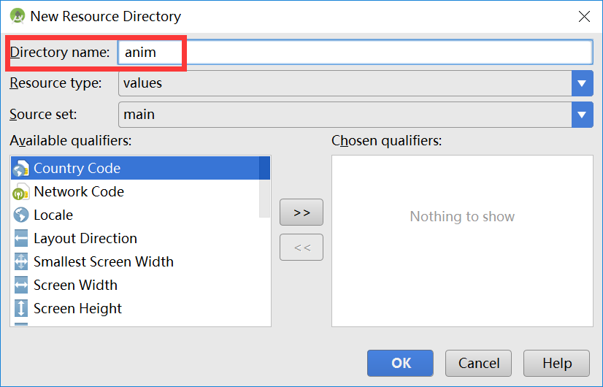
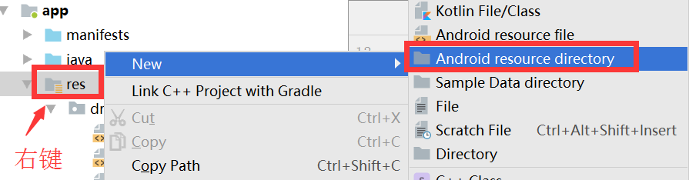
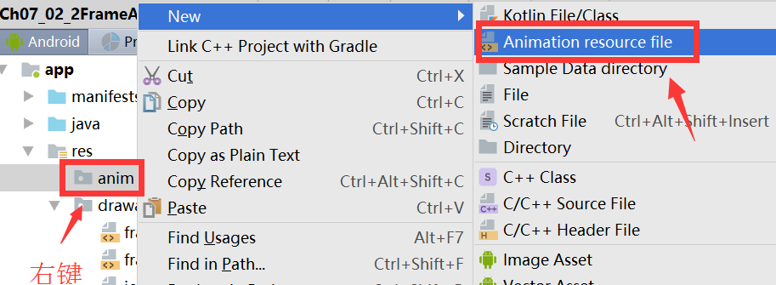
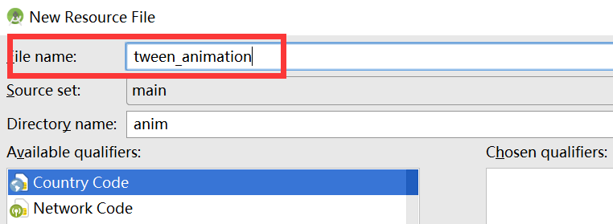
Step1：在XML文件中设置动画效果
创建XML文件方法

Slide 21
Step1：在XML文件中设置动画效果
<set>标签：
shareInterpolator属性：是否本标签下的所有动画效果共享加速器属性。
interpolator属性：加速器属性。
AccelerateDecelerateInterpolator：在动画开始与结束的地方速率改变比较慢，在中间的时候速率快。
AccelerateInterpolator：在动画开始的地方速率改变比较慢，然后开始加速。
CycleInterpolator：动画循环播放特定的次数，速率改变沿着正弦曲线。
DecelerateInterpolator：在动画开始的地方速率改变比较慢，然后开始减速。
LinearInterpolator：动画以均匀的速率改变。

Slide 22
Step1：在XML文件中设置动画效果
动画效果的通用属性。
属性名 | 属性值 | 说明
duration | long，毫秒 | 对象的持续时间
fillAfter | true/false | 动画结束后，对象位置是否为新位置
repeatCount | int | 动画的执行次数
repeatMode | int | 动画重复执行时采用的模式
startOffset | long，毫秒 | 动画绑定到对象上后开始播放的延迟时间
interpolator | interpolator对象 | 设置动画的加速器效果

Slide 23
Step1：在XML文件中设置动画效果
不同动画效果的属性
类型 | 属性名 | 属性值 | 说明
Alpha | fromAlpha / toAlpha | float | 动画开始前/结束后的透明度
Translate | fromXDelta / toXDelta fromYDelta / toYDelta | float | 动画开始前/结束后的X，Y坐标值
Scale | fromXScale / toXScale fromYScale / toYScale | float | 动画开始前/结束后X，Y方向的大小
Scale/Rotate | pivotX / pivotY | float | 动画变换的中心点位置
Rotate | fromDegrees / toDegrees | float | 对象旋转前/旋转后的角度
Notes:
float pivotX ：X轴起始点值 （以左上角为起点，加上pivotX的值。以进行动画控件的左上角为原点坐标）
float pivotY：Y轴起始点值
0.0f是以左上角为起点旋转，0.5f是以中心点为起点旋转，1.0f是以右下角为起点旋转
如 50 时，表示原点坐标加上 50px，作为起始点；
如果是百分数，比如 50%，表示原点坐标加上自己宽度的 50%（即控件水平中心）作为起始点 ；
如果是 50%p（字母 p 是 parent 的意思），取值的基数是父控件，因此 50%p 就是表示在原点坐标加上父控件宽度的 50% 作为起始点 x 轴坐标。
总之就是：都是在原点坐标的基础上变化。

Slide 24
Step2：为视图控件设定动画
在Activity文件中为View绑定动画：
AnimationUtils.loadAnimation( )：从XML文件中加载动画对象。
View.startAnimation( )：启动动画。
ImageView imageView = findViewById(R.id.iv_loading);
Animation animation = AnimationUtils.loadAnimation(
MainActivity.this, R.anim.anim_alpha);
imageView.startAnimation(animation);

Slide 25
实例：多个Tween Animation效果
实例：实现多个Tween Animation效果的依次执行。

Slide 26
实例：多个Tween Animation效果
<set xmlns:android="http://schemas.android.com/apk/res/android"
android:shareInterpolator="true"
android:interpolator="@android:anim/linear_interpolator" >
<scale android:fromXScale="1.0"
android:fromYScale="1.0"
android:toXScale="0.0"
android:toYScale="0.0"
android:duration="4000"
android:pivotY="50%"
android:pivotX="50%"/>
<rotate android:pivotX="50%"
android:pivotY="50%"
android:fromDegrees="0.0"
android:toDegrees="360.0"
android:duration="1000"
android:repeatCount="4"/>
</set>

Slide 27
实例：实现Activity切换动画
实例：实现页面之间的平滑切换。

Slide 28
实例：实现Activity切换动画
XML文件：anim_in_right.xml
<set xmlns:android="http://schemas.android.com/apk/res/android">
<translate android:duration="1000"
android:fromXDelta="100%p"
android:toXDelta="0"/>
</set>
XML文件：anim_out_left.xml
<set xmlns:android="http://schemas.android.com/apk/res/android">
<translate android:duration="1000"
android:fromXDelta="0"
android:toXDelta="-100%p"/>
</set>
Notes:
fromXDelta、toXDelt属性里面还可以加上%和p,例如:
android:toXDelta="100%",表示自身的100%,也就是从View自己的位置开始。
android:toXDelta="80%p",表示父层View的80%,是以它父层View为参照的

Slide 29
实例：实现Activity切换动画
Activity文件：MainActivity.java
startActivity(new Intent(MainActivity.this,
MyActivity.class));
overridePendingTransition(R.anim.anim_in_right,
R.anim.anim_out_left);

Slide 30
补充：使用Java代码创建动画效果
在Activity文件中：
// 创建动画集合
AnimationSet animationSet = new AnimationSet(true);
// 创建一个平移动画
TranslateAnimation translateAnimation
= new TranslateAnimation(0, 200.0f, 0, 0);
// 为平移动画设置属性
translateAnimation.setDuration(1000);
translateAnimation.setStartOffset(0);
translateAnimation.setRepeatCount(3);
// 将动画添加到动画集合中
animationSet.addAnimation(translateAnimation);
// 为控件绑定动画
imageView.startAnimation(animationSet);

Slide 31
补充：为动画绑定事件监听器
在Activity文件中：
translateAnimation.setAnimationListener(new Animation.AnimationListener() {
@Override
public void onAnimationStart(Animation animation) { // TODO }
@Override
public void onAnimationEnd(Animation animation) { // TODO }
@Override
public void onAnimationRepeat(Animation animation) { // TODO }
});

Slide 32
补充：为动画添加加速器
Interpolat作用：
定义了一个动画的变化率，这使得基本的动画效果(alpha, scale, translate, rotate）得以加速，减速等。
定义了动画的变化速度，可以实现匀速、正加速、负加速、无规则变加速等。
Interpolator 是基类，封装了所有 Interpolator 的共同方法，它只有一个方法，即 getInterpolation (float input) 。

Slide 33
补充：为动画添加加速器
Android 中常用的Interpolator 子类。
加速器 | 作用
AccelerateDecelerateInterpolator | 在动画开始与结束的地方速率改变比较慢，在中间的时候加速
AccelerateInterpolator | 在动画开始的地方速率改变比较慢，然后开始加速
CycleInterpolator | 动画循环播放特定的次数，速率改变沿着正弦曲线
DecelerateInterpolator | 在动画开始的地方速率改变比较快，然后开始减速
LinearInterpolator | 在动画的以均匀的速率改变
只需要在XML文件添加相应属性即可。

Slide 34
Android中的动画简介
帧动画（Frame Animation）
补间动画（Tween Animation）
属性动画（Property animation）
Notes:
Android项目res下的anim和animator文件夹区别
anim文件夹
anim文件夹下存放tween animation和frame animation
xml文件里只有scale、rotate、translate、alpha、set五个标签
在代码中使用AnimationUtils.loadAnimation（）方法加载
使用View.setAnimation(Animation)为View加载动画，使用View.startAnimation()开启动画
animator文件夹
animator文件夹下存放property animation，即属性动画
xml文件里有animator、objectAnimator和set三个标签
在代码中使用AnimatorInflater.loadAnimator（）方法加载动画
使用Animator.setTarget（View）为View加载动画，使用Animator.start（）开启动画

Slide 35
属性动画 Property animation
属性动画（Property Animation）是在 Android 3.0（API 11）后为了弥补补间动画的缺陷才提供的一种全新动画模式。
补间动画的缺陷：
作用对象局限，只能作用View上，不能作用非View对象；
效果单一，只包含移动、缩放、旋转、淡入淡出效果；
没有改变View的属性，只是改变视觉效果。

Slide 36
属性动画 Property animation
属性动画特点：
作用对象：任意 Java 对象。
实现的动画效果：可自定义各种动画效果。
工作原理：在一定时间间隔内，通过不断对值进行改变，并不断将该值赋给对象的属性，从而实现该对象在该属性上的动画效果。

Slide 37
ValueAnimator类
ValueAnimator 是整个属性动画机制中最核心的一个类，它的内部使用一种时间循环的机制来计算值与值之间的动画过渡，只需要将初始值和结束值提供给 ValueAnimator，并且设置动画运行时长，那么 ValueAnimator 就会自动完成从初始值平滑过渡到结束值这样的效果。

Slide 38
ValueAnimator类
上面代码表示在300毫秒内，从0f平滑过渡到1f。
ofFloat()方法当中允许传入多个float类型的参数。
ValueAnimator用法：
ValueAnimator anim = ValueAnimator.ofFloat(0f, 1f);
anim.setDuration(300);
anim.start();

Slide 39
ValueAnimator类
实例：实现图片的平滑移动。

Slide 40
Step1：创建动画并进行设置
ValueAnimator anim = ValueAnimator.ofInt(0, 400, 0);
// 设置动画运行的时长
anim.setDuration(2000);
// 设置动画延迟播放时间
anim.setStartDelay(500);
// 设置动画重复播放次数 = 重放次数 + 1
// 动画播放次数 = ValueAnimator.INFINITE时，动画无限重复
anim.setRepeatCount(0);
// 设置重复播放动画模式
// ValueAnimator.RESTART(默认):正序重放
// ValueAnimator.REVERSE:倒序回放
anim.setRepeatMode(ValueAnimator.RESTART);

Slide 41
Step2：设置监听器
anim.addUpdateListener(
new ValueAnimator.AnimatorUpdateListener() {
@Override
public void onAnimationUpdate(
ValueAnimator animation) {
// 获得改变后的值，并对相应控件进行设置
int currentValue = (Integer) animation
.getAnimatedValue();
imageView.setTranslationX(currentValue);
}
});
anim.start(); // 启动动画

Slide 42
ObjectAnimator类
ObjectAnimator类继承自ValueAnimator类，是直接对对象的属性值进行改变操作，从而实现动画效果。
ObjectAnimator.ofFloat(Object object,
String property,
float ....values);
Object object ：需要操作的对象。
String property：需要操作的对象的属性。
float ....values ：动画初始值 & 结束值（不固定长度）。

Slide 43
ObjectAnimator类
常见的对象属性值：
属性名 | 属性值 | 数值类型
alpha | 控制View的透明度 | float
translationX | 控制X方向的位移 | float
translationY | 控制Y方向的位移 | float
scaleX | 控制X方向的缩放倍数 | float
scaleY | 控制Y方向的缩放倍数 | float
rotation | 控制以屏幕方向为轴的旋转度数 | float
rotationX | 控制以X轴为轴的旋转度数 | float
rotationY | 控制以Y轴为轴的旋转度数 | float

Slide 44
ObjectAnimator类
实例：实现按钮的横向缩放。
ObjectAnimator animator = ObjectAnimator
.ofFloat(button, "scaleX",
1f, 3f, 1f);
animator.setDuration(5000);
animator.start();

Slide 45
顺序性控制
AnimatorSet：可以灵活控制多个属性动画
play(ObjectAnimator动画对象)：播放参数动画对象
with(ObjectAnimator动画对象)：同时播放参数动画对象
before(ObjectAnimator动画对象)：参数动画对象播放前播放
after(ObjectAnimator动画对象)：参数动画对象播放后播放
playTogether(…可变长ObjectAnimator动画对象)：参数动画对象同时播放
playSequentially(… 可变长ObjectAnimator动画对象)：参数动画对象顺序播放

Slide 46
顺序性控制
animatorSet.play(objectAnimator1).with(objectAnimator2).before(***).after(***);
animatorSet.playTogether(objectAnimator, objectAnimator1, objectAnimator2);
animatorSet.playSequentially(objectAnimator, objectAnimator1, objectAnimator2);

Slide 47
Android中的动画简介
帧动画（Frame Animation）
补间动画（Tween Animation）
属性动画（Property animation）

